Slide 1

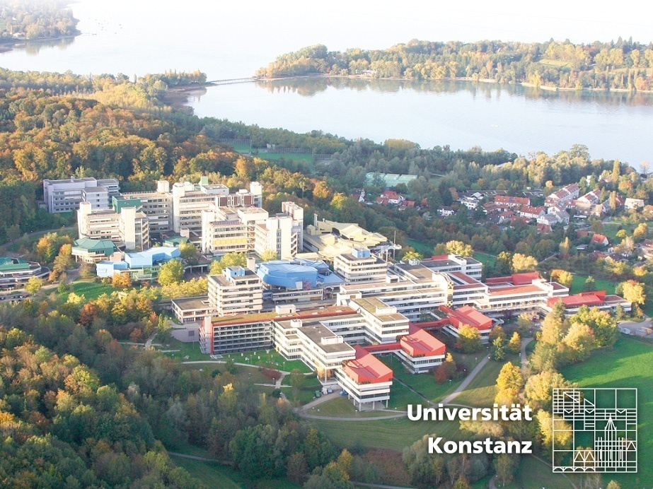

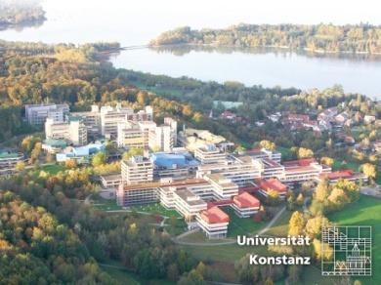

Einige Probleme mit dem Urheberrecht
Rainer Kuhlen
FB Informatik und Informationswissenschaft
Universität Konstanz
www.kuhlen.name
CC-Lizenz
CC

Slide 2
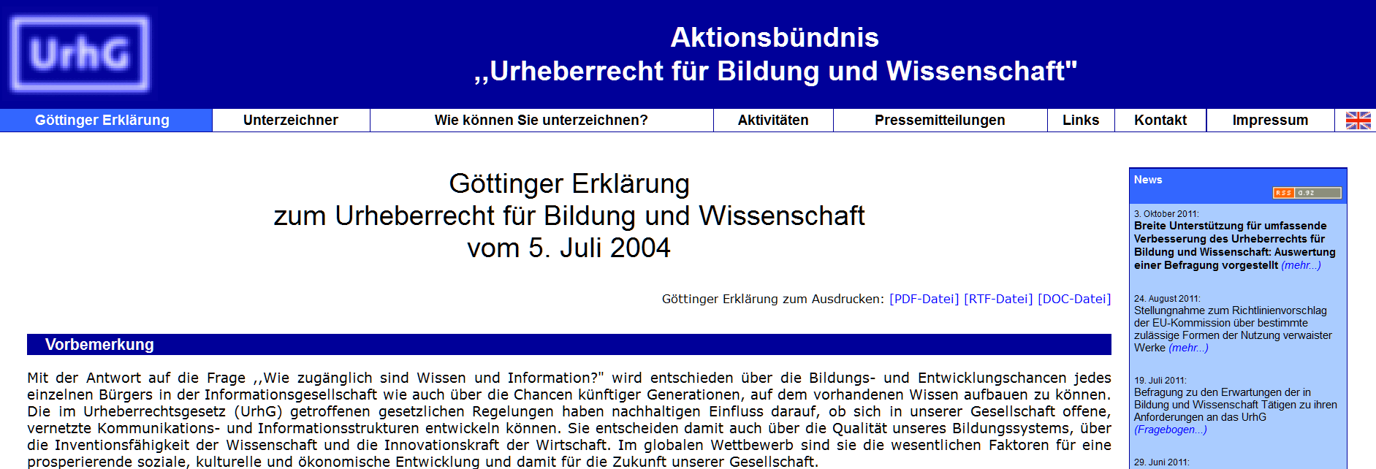
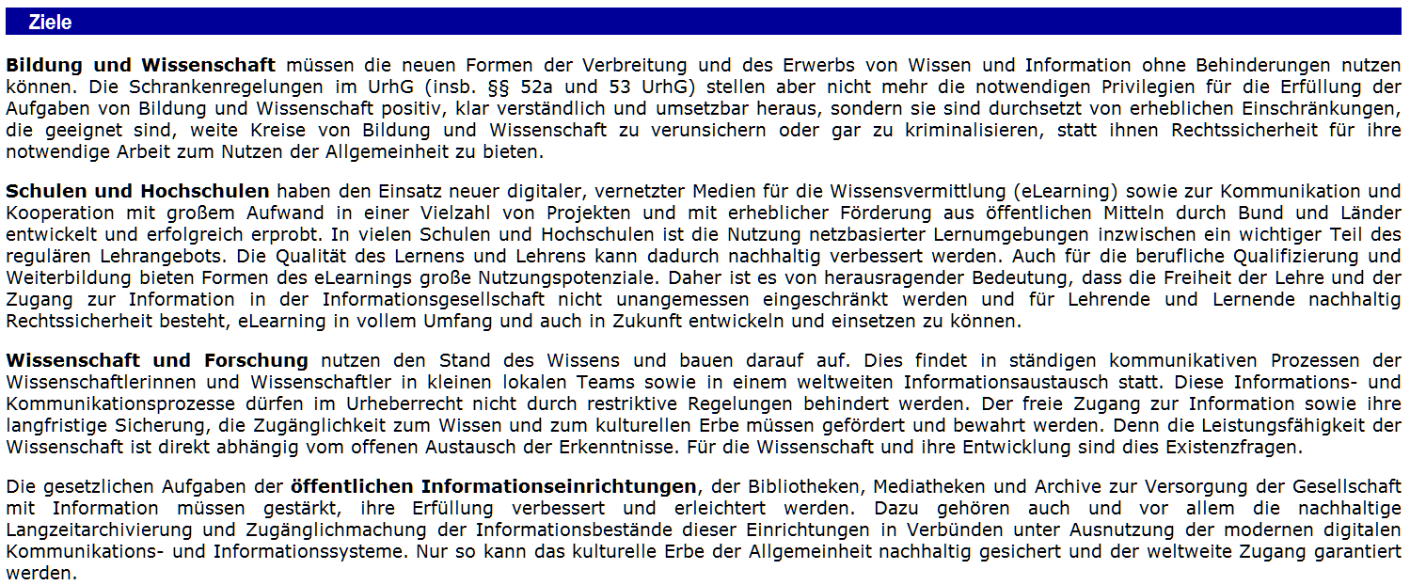
In einer digitalisierten und vernetzten Informationsgesellschaft muss der Zugang zur weltweiten Information für jedermann zu jeder Zeit von jedem Ort für Zwecke von Bildung und Wissenschaft sichergestellt werden!

Slide 3
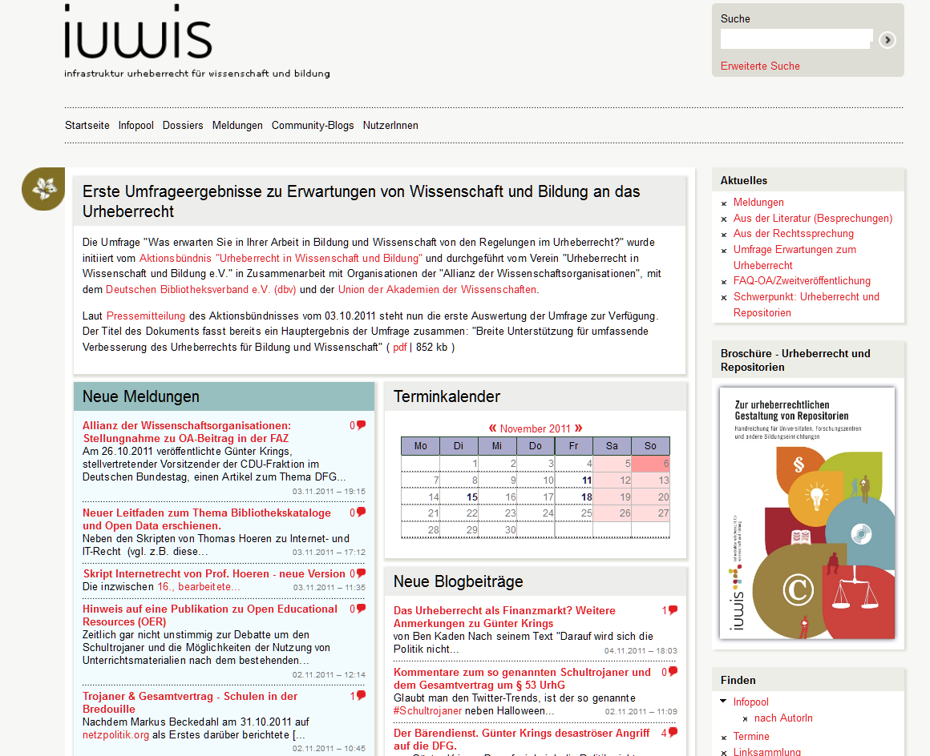
www.iuwis.de

Slide 4
Wem gehört Wissen – wem Information?
zur Urheberrechtssystematik – Rechte - Schranken
Urheberrecht – Begründung über Eigentum
starkes Urheberrecht
schwaches Urheberrecht
balanciertes Urheberrecht
Schranken für Bildung und Wissenschaft
Romantik/Naturrecht – Verwertung/Handelsrecht
Verwertungsmodell der Informationswirtschaft/Verlage
Was tun? Open Access
Fazit

Slide 5
Wem gehört Wissen?
Wem gehört Information?

Slide 6
Wem gehört Wissen? Wem gehört Information?
Ideen, Fakten, Theorien, … sind grundsätzlich frei
Ein Schutz über das Urheberrecht bezieht sich nicht auf die Werke in ihrer materiellen Gestalt, sondern nur auf die Werke, sofern sie Ideen, Fakten, Theorien transportieren

Slide 7




Wem gehört Wissen? Wem gehört Information?

Slide 8



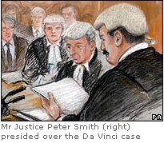
Wem gehört Wissen? Eher: Wem gehört Information?
In juristischer Hinsicht ist es eindeutig,
„.... dass Ideen und Fakten für sich nicht geschützt werden können“ (Übersetzung RK)
aber
„die Architektur oder die Struktur, in der sie dargestellt sind, können geschützt sein“
„Es muss nachgewiesen werden, dass die Architektur oder die Struktur auf substantielle Weise kopiert worden ist.“
http://www.hmcourts-service.gov.uk/images/judgment-files/baigent_v_rhg_0406.pdf

Slide 9
Wem gehört Wissen? Eher: Wem gehört Information?
Übernahme von Ideen erlaubt, wenn sie zur Entwicklung neuer eigenständiger Werke führen
Der Vorwurf des Plagiatswurde letztlich zurückgewiesen.
Die Entlehnungen bzw. wörtliche Wiedergaben einiger Stellen aus Browns Buch rechtfertige in einer fiktionalen Umgebung nicht den Vorwurf der Copyright-Verletzung. Es seien, legitimerweise nur einige Ideen und „Fakten“ übernommen worden.
Judge Peter Smith J hat in seiner Urteilsbegründung selber einen geheimen Code über kursiv geschriebene Buchstaben eingebaut - http://www.nytimes.com/2006/04/27/books/27code.html gelöst unter: http://news.bbc.co.uk/1/hi/entertainment/4953948.stm

Slide 10
Wem gehört Wissen? Eher: Wem gehört Information?
Wissen ist frei und frei verfügbar.
Wissen eignet sich nicht für Eigentum.

Slide 11
Wem gehört Wissen? Eher: Wem gehört Information?
Wissen kann niemandem gehören, ebenso wenig wie die Luft niemandem gehören kann.
Verfügbar ist Wissen allerdings nur dann, wenn man Zugriff auf die Wissen repräsentierenden Informationsprodukte hat.
Gesetz
Urheberrecht
Zugriff
Informati-
onsethik
Zugriff
Informations-
wirtschaft
Werte
Markt
Technik
DRM
Nach: Lawrence Lessig: Code and other laws of cyberspace. Basic Books, Perseus Books Group: New York 1999, second edition 2006

Slide 12
Urheberrecht
Copyright

Slide 13
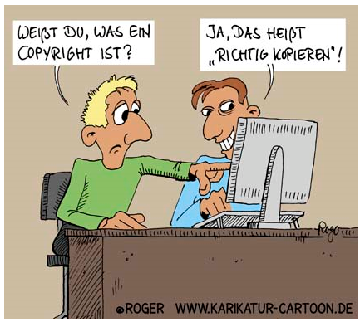
Was ist „Copyright“?

Slide 14
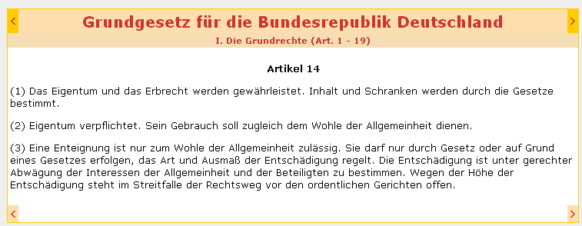
Urheberrecht – Begründung über Eigentum
Rechte der Urheber am geistigen Eigentum - naturrechtlich begründet
Einschränkungen dieses Eigentums – über Sozialpflichtigkeit von Eigentum begründet

Slide 15
Urheberrecht – doppeltes Recht
Persönlichkeitsrechte
der Urheber
Verwertungsrechte
der Urheber
nicht verliehen, sondern automatisch durch die Schöpfung des Werkes gegeben
Recht, materiellen Nutzen aus Werk erzielen zu können
vervielfältigen(§16)
verbreiten (§17)
öffentliche Zugänglich- machung (§19a)
ob und wie zu publizieren (§12)
Anerkennung Urheberschaft (§13)
Schutz vor Entstellung (§14)
können nicht übertragen werden
werden i.d.R. per Vertrag als (exklusive) Nutzungsrechte an Verlage übergeben

Slide 16
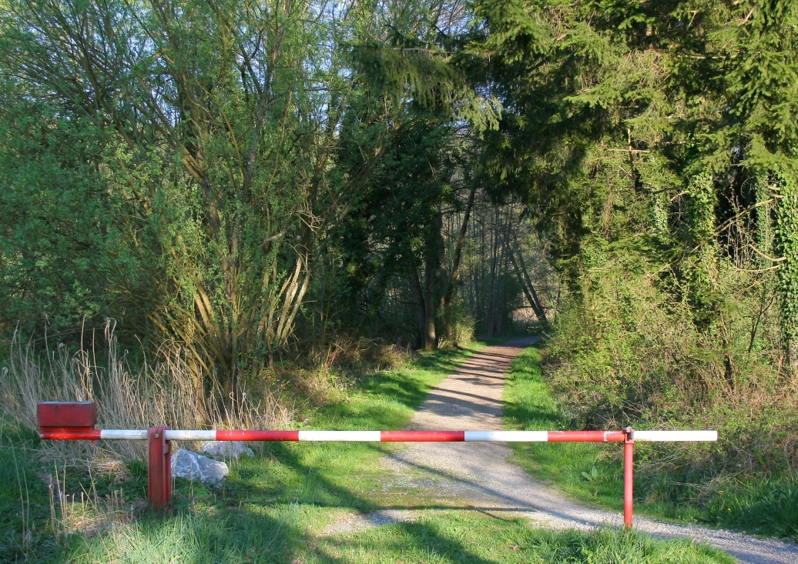
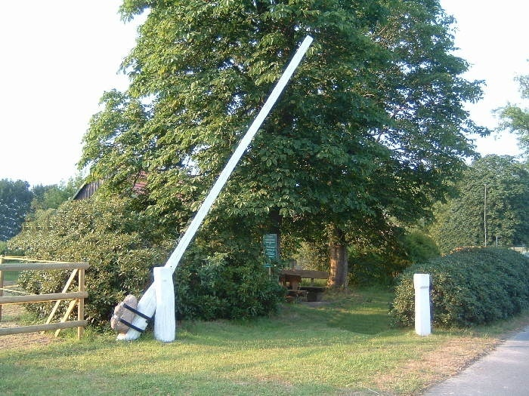
Urheberrecht auch im öffentlichen Interesse
Schranken gehören systematisch zum Urheberrecht
im Englischen:
limitations , exceptions
www.gristede.de/assets/images/a_Schranke.jpg
http://commons.wikimedia.org/wiki/Image:Moderne_Schranke.jpg
Verbot?
Erlaubnis?

Slide 17
Urheberrecht auch im öffentlichen Interesse
Schranken schränken die an sich exklusiven Rechte der Urheber im öffentlichen Interesse ein.
werden aber oft eher als bloße (lästige) Ausnahmen gesehen, nicht als Recht

Slide 18
Was ist starkes Urheberrecht?
Was ist schwaches Urheberrecht?

Slide 19
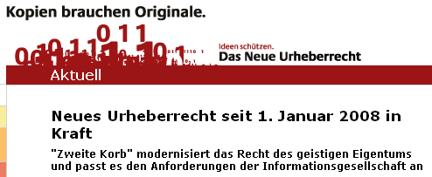


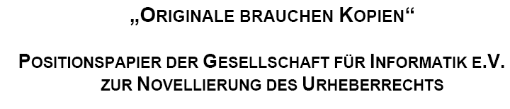
benötigt ein starkes Urheberrecht
oder ist ein schwaches Urheberrecht?
benötigt ein starkes Urheberrecht
oder ist ein schwaches Urheberrecht?

Slide 20

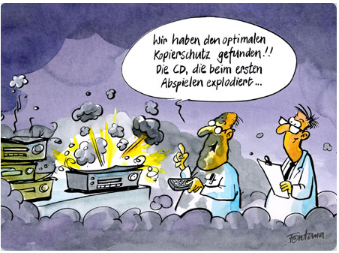
starkes Urheberrecht
Urheberrechtlicher Schutz technischer Schutzmaßnahmen

Slide 21
Starkes Urheberrecht bzw. starke IPRs (Intellectual Property Rights)
Zeitliche Ausdehnung der IPR-Schutzdauer (unterschiedlich bei der Patent- und Urheber-/Copyright-Regelung)
Ausdehnung der IPRs auf (Wissen über) lebende Objekte und Vorkommen in der Natur, DNA
Ausdehnung der IPRs auf Software (in einer in der EU durchaus noch kontroversen Debatte)
Ausdehnung des Schutzes der kommerziellen Verwertung auch über technische Schutzmaßnahmen (DRM)
Einschränkungen der Nutzungsrechte auf den Publikumsmärkten als auch (und insbesondere) für Bildung und Wissenschaft

Slide 22
Schutzdauer
aber
volkswirtschaftlich nützlich
bis zu 5 Jahren
Die Schutzfrist beträgt in der Europäischen Union und der Schweiz 70 Jahre nach dem Tod des Urhebers
(post mortem auctoris, abgekürzt p. m. a.)
volkswirtschaftlich neutral zwischen 5 und 30 Jahren
volkswirtschaftlich nutzlos oder eher schädlich über 30 Jahre

Slide 23
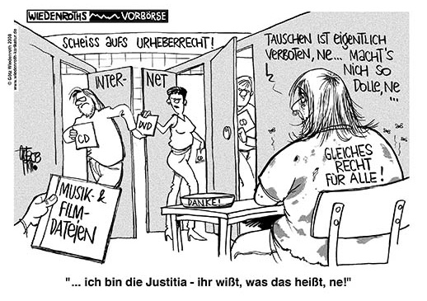
schwaches Urheberrecht

Slide 24
schwaches Urheberrecht
starkes Urheberrecht
Ein Urheberrecht, das die Rechte der Urheber und die kommerzielle Verwertung von Wissen in den Vordergrund stellt
Wirtschaft:
stark
Gesellschaft:
schwach
Ein Urheberrecht, das durch freizügige Schrankenregelungen dafür sorgt, dass zumindest das mit öffentlichen Mitteln produzierte Wissen für jedermann frei zugänglich ist.
Wirtschaft:
schwach
Gesellschaft:
stark

Slide 25
Urheberrecht auch im öffentlichen Interesse
Schranken im aktuellen Urheberrecht seit 2008

Slide 26
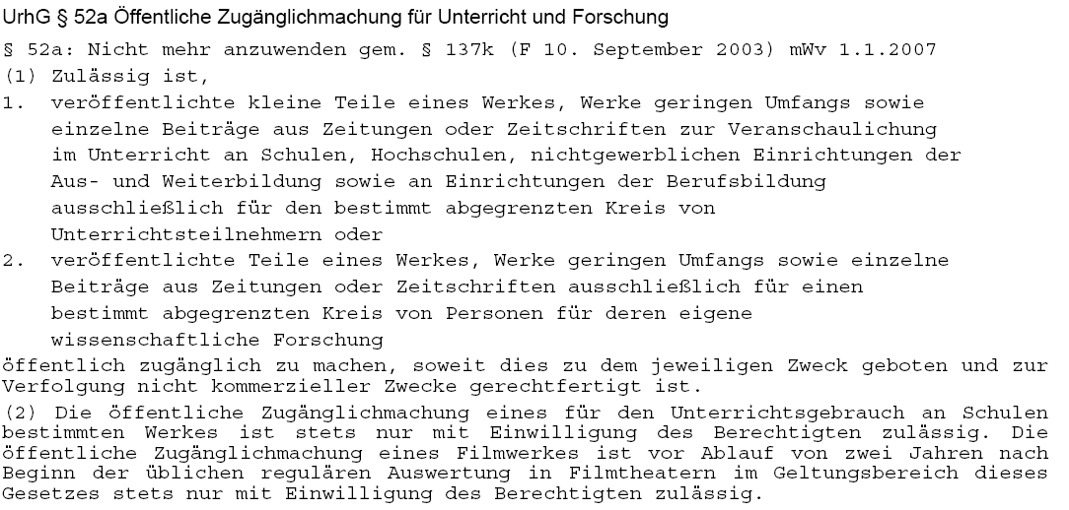
Urheberrecht - Schranke in § 52a für Unterricht und Forschung
nur für die Nutzung IM Unterricht
nur kleine Teile eines Werkes (max 12%, Filme 5 mins) *
befristet bis Ende 2006 –verlängert 2008, jetzt bis 2012
max 25 S. eines Werkes, 6 Seiten Musikeditionen, 5 mins Film oder Musikstücks, alle Bilder
25 % eines Werkes, max. 100 Seiten
für die Nutzung genau definierter Forschungsgruppen
nur für die bestimmt abgegrenzten Teilnehmer von Kursen
ohne direktes oder indirektes kommerzielles Interesse
Nutzung in Schulen nur mit expliziter Zustimmung der Rechtsinhaber*
Nutzung von Filmen erst nach 2 Jahren der Verwertung in Filmtheatern
Vergütet werden muss in jedem Fall, also nur Genehmigungs-, nicht Vergütungsfreiheit
* Jetzt durch Vertrag erlaubt – aber nur analoge Kopien, 12 % max 20 Seiten

Slide 27
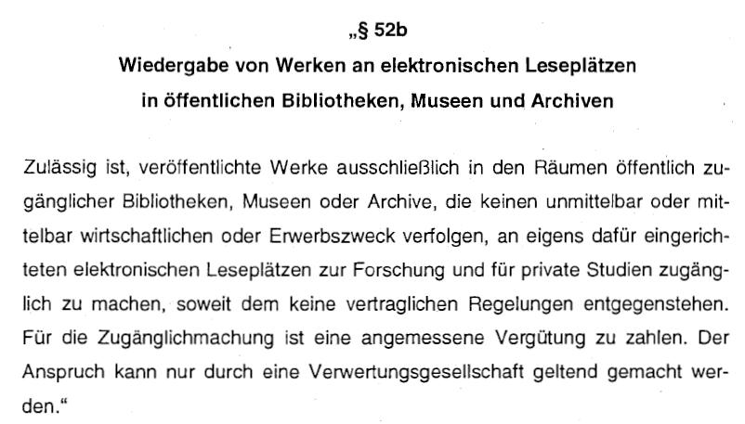
UrhG § 52b Wiedergabe von Werken in Bibliotheken
nur von speziellen Leseplätzen in der Bibliothek
nur ohne direktes oder indirektes kommerzielles Interesse
Nutzung muss vergütet werden (geht nur über Verwertungsgesellschaften)
tatsächlich nur „lesen“ bzw. sich Notizen machen – Bibliotheken dürfen Nutzern nicht ermöglichen, Texte auszudrucken oder auf USB-Stick abzuspeichern
Obgleich Nutzer (nach § 53) an sich das Recht auf digitale Kopien zum eigenen Gebrauch haben

Slide 28
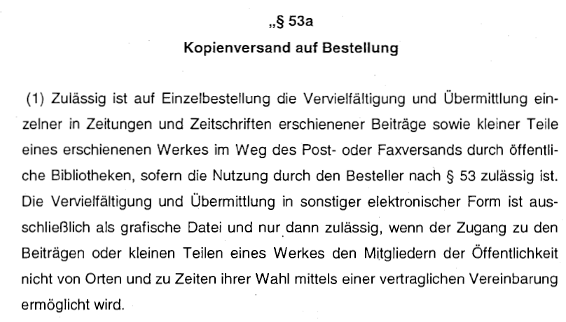
§ 53a - Kopienversand
Dokumentversand auf Bestellung
nur Einzelbestellung
nur kleine Teile
Versand via klassischer Post oder Fax
elektronischer Versand nur als grafische Datei
Elektronischer Versand ist in keiner Form erlaubt, wenn kommerzielle Inhaltsanbieter selber auf den Endkundenmärkten mit entsprechenden Angeboten tätig sind (wie z.B. Science Direct/Elsevier)
Rückkehr zur klassischen analogen Fernleihe

Slide 29
Romantik/Naturrecht – Verwertung/Handelsrecht
Das Urheberrecht ist weiter stark dem romantischen naturrechtlichen Konzept des singulären Autors und dem Recht auf sein geistiges Eigentum verpflichtet.
Vertragsfreiheit
Verwertungsrechte
Urheber
Nutzungsrechte
Verlage
Von dem starken Schutz des geistigen Eigentums profitieren in erster Linie die Verwerter/Verlagswirtschaft.

Slide 30
Klassisches Verwertungsmodell der Wissenschaftsverlage
über Steuergelder
finanziert
über Steuergelder
finanziert
über Steuergelder
finanziert
Autor/Urheber in Bildung und Wissenschaft
nutzt personelle
und technische Infrastruktur
stellt Wissen
in
Werken dar
stellt Werke i.d.R. kostenlos den Verlagen bereit
über Steuergelder
finanziert
Wissen
öffentlich finanziert
privat angeeignet
über Steuergelder
finanziert
zahlt für Publi-kation oft Druckzuschüsse
sekundärer Retailmarkt
Werke werden von Verlagen auf-bereitet und öffentlich zugäng-lich gemacht
über Steuergelder
finanziert
über Steuergelder
finanziert
tritt i.d.R. alle Verwertungs-rechte den Verlagen ab b
primärer Verlaufsmarkt: Bibliotheken
Peer Review durch
Wissenschaftler
In Anlehnung an: Open Access - die Revolution im wissenschaftlichen Publizieren? Vortrag von Dr. Rafael Ball im Rahmen des FZJ-Kolloquiums am 30. April 2003
http://www.fz-juelich.de/zb/datapool/page/534/Vortrag%20Open%20Access.pdf
30

Slide 31
Was tun?
Auf der Grundlage der geltenden Systematik und Dogmatik der Urheberrechts ist kaum ein freizügiger und offener Umgang mit Wissen und Information in der Informationsgesellschaft für jedermann zu erreichen.

Slide 32
Was tun?
mehr und mehr Wissenschaftlern wird bewusst, dass weder die kommerzielle Verwertung noch ein verwerterfreundliches Urheberrecht die Informationsversorgung in Bildung und Wissenschaft sichern
daher in Richtung Publikationsformen im Open-Access-Paradigma

Slide 33
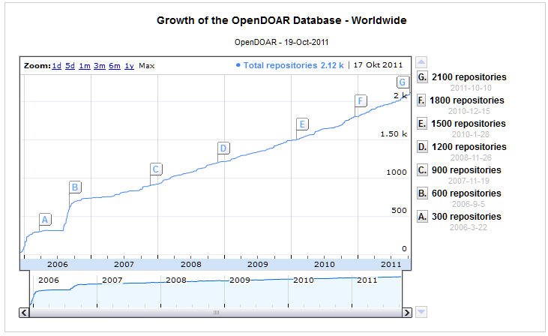
Formen der Verfügbarkeit von Publikationen
Publikationsmärkte
weltweit stark kommerziell bestimmt
Publikationsmärkte
ansteigend durch das Open-Access-Paradigma bestimmt
2.000 wissenschaftliche Zeitschriftenverlage
OA-Zeitschriften
Primärpublikation
„golden“
Sekundärpublikation
In OA-Repositories
„green“
mehr als 3 Millionen Artikel verarbeitet
Directory of OA Journals
7183 journals
650572 articles
(19.10.2011)
1,6% des komm. Marktes
http://www.doaj.org/doaj?func=home&uiLanguage=en
OpenDOAR Database Worldwide ca. 80% Institutional OAR
http://www.opendoar.org/
etwa 1,5 Millionen durch peer review
validierte Beiträge
über 40 Millionen Artikel in elektronischer Form für Recherchen und Downloads bereitgestellt
zunehmend von Interesse für kommerzielle Anbieter
SpringerOpen
IEEE
Ware/Mabe; The stm report . an overview of scientific and scholarly journal publishing. STM, September 2009 - http://www.stm-assoc.org/industry-videos-reports/

Slide 34
Fazit
Information – privates Eigentum und eine Ware?
ja auch
aber nur, wenn für alle genug übrig bleibt, wenn also die freie Nutzung von Wissen gesichert bleibt

Slide 35
Perspektiven
oder als Forderung an die Märkte
Information – eine Ware?
Ja
aber nur, wenn die Geschäftsmodelle der privaten Verwertungsansprüche unter dem Primat des freien Zugriffs betrieben werden
in der (scheinbar paradoxen) Erwartung
dass umso mehr mit Wissen und Information verdient werden kann, je freier der Zugang auf sie gemacht wird

Slide 36
Vielen Dank für Ihre Aufmerksamkeit
Folien unter einer CC-Lizenz auf www.kuhlen.name

Slide 37
Was ist durch das Urheberrecht geschützt?
Können Verleger den Schutz geistigen Eigentums für sich reklamieren? Wodurch?
Sind die gegenwärtigen Geschäftsmodelle der Verlagswirtschaft im Zeitalter des Internet noch zeitgemäß?
Soll das mit öffentlichen Mitteln produzierte Wissen für jedermann frei zugänglich sein?
Ist Open Access die Publikationsform des Zukunft, zumindest für Bildung und Wissenschaft?
Ist ökonomisches Handeln mit Wissen möglich, wenn der Zugriff auf publiziertes Wissen frei ist?

Slide 38

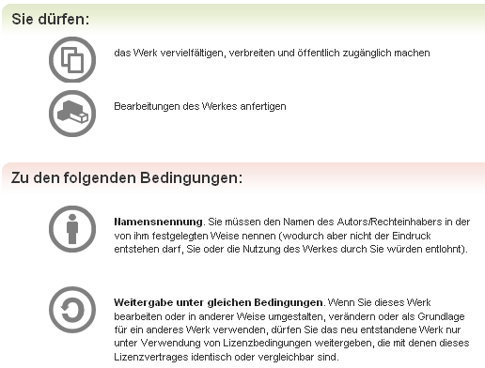

CC als Möglichkeit, informationelle Autonomie/ Selbstbestimmung von Autoren zurückzugewinnen
im Rahmen des Urheberrechts, aber mit Verzicht auf exklusive Verwertungsrechte
Einige Abbildungen wurden Google Bild entnommen. Sie unterliegen nicht der hier angegebenen CC.Lizenz.
Notes:
Kkk

Slide 39
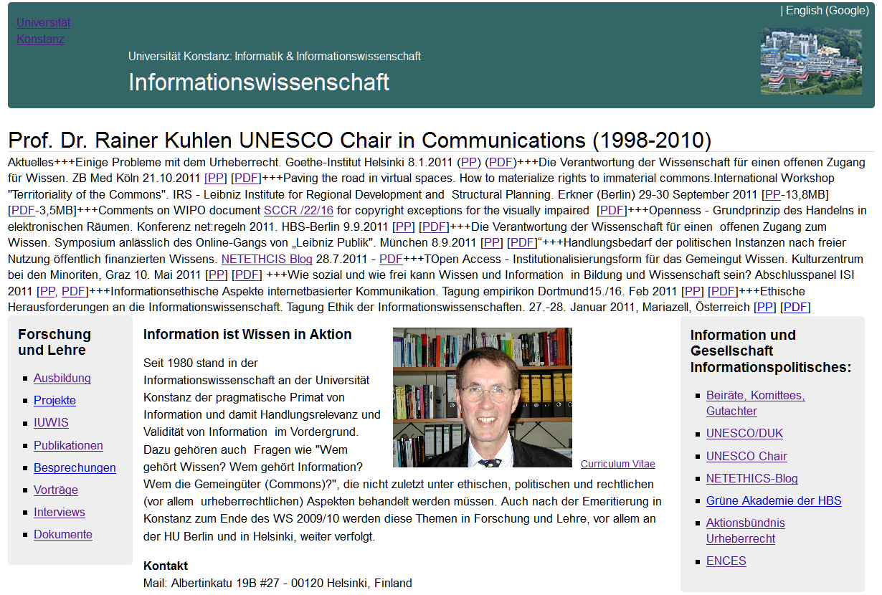

Slide 40
Alle Argumente sprechen (theoretisch) für Open Access
Senkung von Transaktionskosten
Volkswirtschaftlicher Nutzen durch freie (auch gebührenfreie) Nutzung
Höherer Verbreitungsgrad
Höherer Zitierungsgrad der Arbeiten und höherer Impact-Faktor der OA-Medien
Höhere Publikationswahrscheinlichkeit für jüngere Wissenschaftler

Slide 41
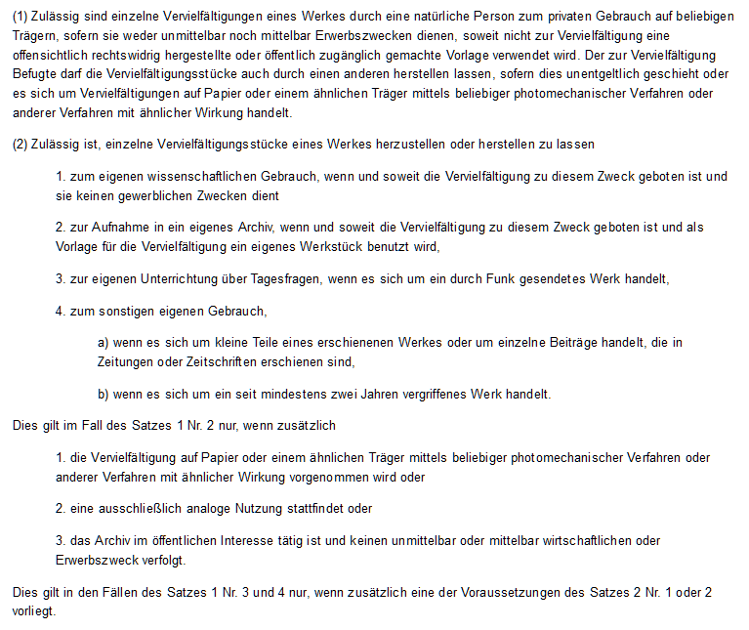
UrhG § 53 Vervielfältigungen zum privaten und sonstigen eigenen Gebrauch [01.01.2008]
kleine Teile:
max. 12%
aber nicht mehr als 20 Seiten
Befugte/Lehrer nur auf Papier (analoge KopienI

Slide 42
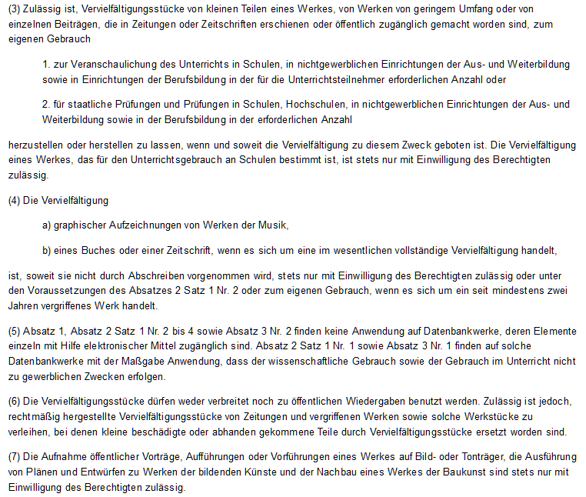
UrhG § 53 Vervielfältigungen zum privaten und sonstigen eigenen Gebrauch [01.01.2008]
kleine Teile:
max. 12%
aber nicht mehr als 20 Seiten
Schulbücher nur nach Einwilligung der Rechteinhaber

Slide 43
Anhang nicht vorgetragen

Slide 44
OA-Folien

Slide 45
Open-Access- Publikationsformen – green road I
Green road
Sekundärpublikation (nach/oder ohne eine Embargofrist) in Open-Access-Repositories – bislang in erster Linie von den Bibliotheken betrieben
Directory of Open Access Repositories - OpenDOAR
Problem des
Institutional Mandate
vgl. roarmap

Slide 46
Open-Access- Publikationsformen – green road I
Modell für Verlagswirtschaft?
Green road
Sekundärpublikation (nach/oder ohne eine Embargofrist) in Open-Access-Repositories – bislang in erster Linie von den Bibliotheken betrieben
Skepsis von Seiten der Verlagswirtschaft - STM – Brussel Declaration
http://www.stm-assoc.org/brussels-declaration/
mehr oder weniger geduldet – Praxis Elsevier (aber nicht in der Originalpublikationsversion)

Slide 47
Open-Access- Publikationsformen – green road II
Modell für Verlagswirtschaft?
Green road
Sekundärpublikation (nach/oder ohne eine Embargofrist) in Open-Access-Repositories – bislang in erster Linie von den Bibliotheken betrieben
könnte durchgängiges Public-Private-Geschäftsmodell werden
Wirtschaft zuständig für Technik und Bereitstellung – Bibliotheken für Contentaufbereitung/Metadaten

Slide 48
Open-Access- Publikationsformen – green road III
Auch im Urheberrecht könnte der Wechsel einfach vollzogen werden
Zumindest für das in öffentlichen Umgebungen produzierte Wissen sollten die den Urhebern zustehenden Verwertungsrechte nur als einfache Nutzungsrechte übergeben werden dürfen
bislang selten praktiziert
Eingriff in Wissenschafts-freiheit?

Slide 49
Open-Access- Publikationsformen – green road IV
Auch im Urheberrecht (durch Hochschulgesetz) könnte der Wechsel einfach vollzogen werden
Zumindest für das in öffentlichen Umgebungen produzierte Wissen sollten Urheber verpflichtet werden, entweder primär open access zu publizieren oder sekundär in Open-Access-Repositories
Eingriff in Wissenschafts-freiheit?
mit einer Embargofrist tendenziell gen Null

Slide 50


Open-Access- Publikationsformen – mittelfristig
ein Modell für Verlagswirtschaft?
Erste Hinweise
Springer Open Choice Modell
http://www.springer.com/open+choice?SGWID=0-40359-0-0-0
Primärpublikation in speziellen (kommerziellen) Open-Access-Zeitschriften
bzw. in hybriden Zeitschriften (halb freie, halb gebührenpflichtige Nutzung)
Springer Science+Business Media vereinbart Oktober 2008 Kauf von BioMed Central Group
Verleger von 200 peer-reviewed OA-Zeitschriften
http://www.fachzeitungen.de/pressemeldungen/springer-erwirbt-biomed-central-group-10610/

Slide 51
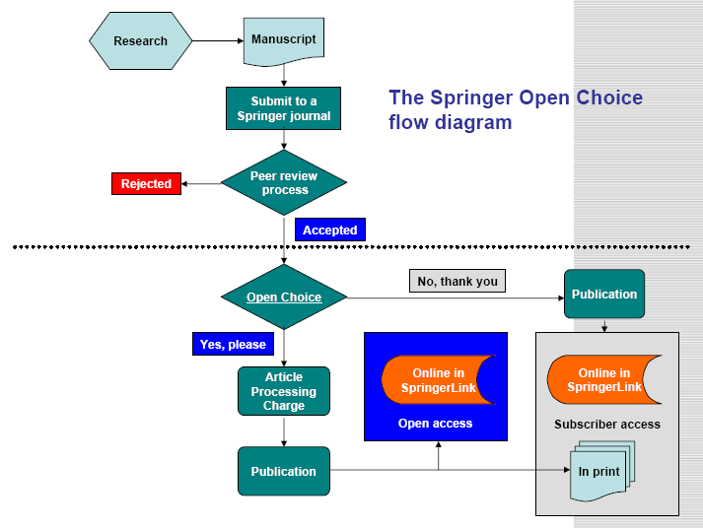
Open-Access- Publikationsformen – Open Choice

Slide 52
Publikationsformen im Open-Access-Paradigma langfristig
Noch Raum für Verlagswirtschaft?
nicht, wenn mit den Informationsprodukten weiterhin direkt verdient werden soll
Primärpublikation in Open-Access-Zeitschriften aus der Wissenschaft
„golden road“
Ja - in einem freeconomics-Modell:
Information selber ist frei – verdient wird mit anderem
Universitätsverlage
Bibliotheken
Akademien
Fachgesellschaften
…
Werbung/Marketing
Mehrwertleistungen
  Aufbereitung/Metadaten
  Hypertextifizierung
  Dossiers, Summaries
…..

Slide 53
Primärpublikation in OA-Zeitschriften der Wissenschaft
Eine etwas andere Kostenrechnung
weltweit etwa 25.000 zentrale wissenschaftliche Zeitschriften
pro Jahr etwa 2 Millionen Artikel.
Bei dem derzeit bei Springer Choice verlangten Preis pro Artikel von ca. $ 3.000, müssten also weltweit etwa $ 6 Milliarden aufgebracht werden, damit alles, was in wissenschaftlichen Zeitschriften publiziert wird, entsprechend Open-Access-Prinzipien genutzt werden kann.
Unter PLOS-Politik ca. 3 Milliarden
Bei durchgängigem OA sicher noch niedriger

Slide 54
Primärpublikation in OA-Zeitschriften der Wissenschaft
Eine etwas andere Kostenrechnung
Kosten sowieso etwas anderes als Nutzen
Der volkswirtschaftliche Nutzen eines freien Zugriffs auf das publizierte Wissen
übersteigt den Gewinn der privatwirtschaftlichen Nutzung von Wissen um ein Vielfaches.

Slide 55
Zumindest das mit öffentlichen Mitteln produzierte Wissen muss grundsätzlich frei verfügbar sein
Auch in einer politischen Perspektive
EU Kommission (20.8.2008) Pilotprojekt,
nach einer Sperrfrist zwischen 6 und 12 Monaten muss der uneingeschränkte Online-Zugang zu den Ergebnissen der von der EU finanzierten Forschung ermöglichen werden,
vor allem zu Forschungsartikeln, die in von Fachkollegen geprüften Publikationen (Peer review) veröffentlicht werden.
Das Pilotprojekt wird sich auf etwa 20% des RP7-Budgets in Bereichen wie Gesundheit, Energie, Umwelt, Sozialwissenschaften sowie Informations- und Kommunikationstechnologien erstrecken.

Slide 56
Zumindest das mit öffentlichen Mitteln produzierte Wissen muss grundsätzlich frei verfügbar sein
Auch in einer politischen Perspektive
Es liegt im öffentlichen Interesse, wenn auch die EU dieses Prinzip der freien Zugänglichkeit jeder Urheberrechtsregulierung zugrundelegen würde.
Gerade diese freie Nutzung kann den Verlagen die Möglichkeit eröffnen, um über neue Geschäftsmodelle in elektronischen Räumen weiterhin Gewinne zu erzielen.
Dieses scheinbare Paradox kann und muss aufgelöst werden.

Slide 57
Lösung über das Urhebervertragsrecht – z.B. § 31
UrhG § 31 Einräumung von Nutzungsrechten
(1) Der Urheber kann einem anderen das Recht einräumen, das Werk auf einzelne oder alle Nutzungsarten zu nutzen (Nutzungsrecht). Das Nutzungs-recht kann als einfaches oder ausschließliches Recht sowie räumlich, zeitlich oder inhaltlich beschränkt eingeräumt werden.
einzufügen ein dritter Satz in Abs. 1
Für ein Werk, dessen Entstehung direkt oder indirekt mit öffentlichen Mitteln gefördert wurde, kann nur ein einfaches Nutzungsrecht eingeräumt werden.
ebenfalls wenig Chancen für internationale bzw. nationale Umsetzung
einzufügen ein vierter Satz in Abs. 1
Wird für ein solches Werk ein einfaches kommerzielles Nutzungsrecht eingeräumt, so muss zeitgleich einer öffentlichen Einrichtung ein einfaches Nutzungsrecht eingeräumt werden,

Slide 58
Änderung im Rahmen des Urheberrechtsdogmatik?
Auch im Urheberrecht (durch Hochschulgesetz) könnte der Wechsel einfach vollzogen werden
Zumindest für das in öffentlichen Umgebungen produzierte Wissen sollten Urheber verpflichtet werden, entweder primär open access zu publizieren oder sekundär in Open-Access-Repositories
Eingriff in Wissenschafts-freiheit?
mit einer Embargofrist tendenziell gen Null

Slide 59
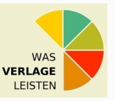
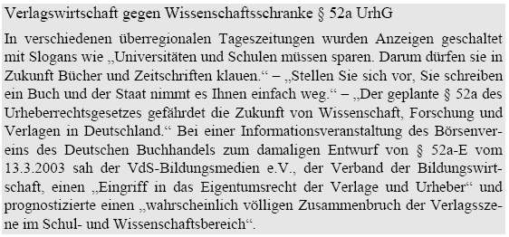
Verlags-wirtschaft
Politik
Publikum
Medien
Wissenschaft
Landwirtschaft

Slide 60
Verkrustungen
Zweite Urheberrechtsreform in Deutschland – 1/2008
§§ 52b, 53a UrhG – keine Satiren (oder doch?)
in anderen EU-Ländern ähnlich

